Slide 1
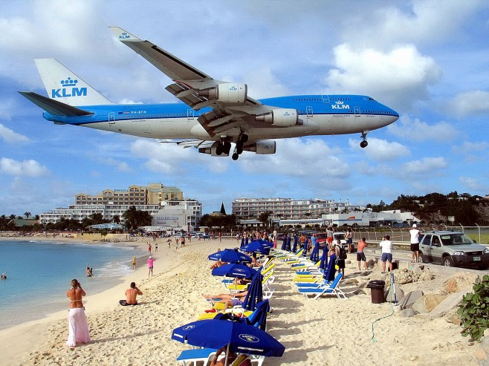
Kans Project
Done By: Tanya Balani & Gayatri Makhijani
Form: 2C

Slide 2
Enquêtes
Resultaten van de enquêtes(samenvattingen)
Resultaten van de enquêtes(grafieken)

Slide 3
Resultaten (Grafieken)
Wat is je favoriete eten?
Wat is je favoriete plaats om te gaan eten?
Naar welke hogeschool wil je gaan?

Slide 4
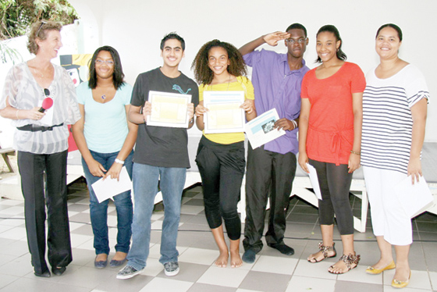
School
Geschiedenis
Werkzaamheden/School Clubs
Onderwijs

Slide 5
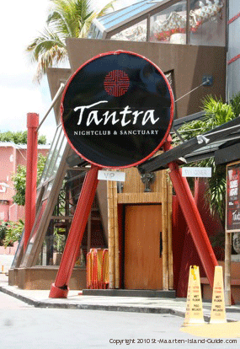
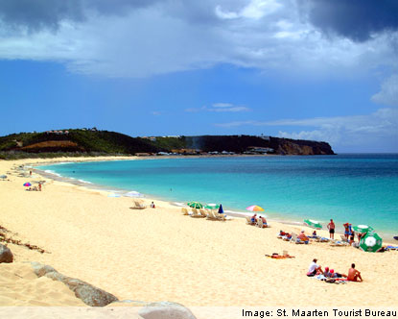
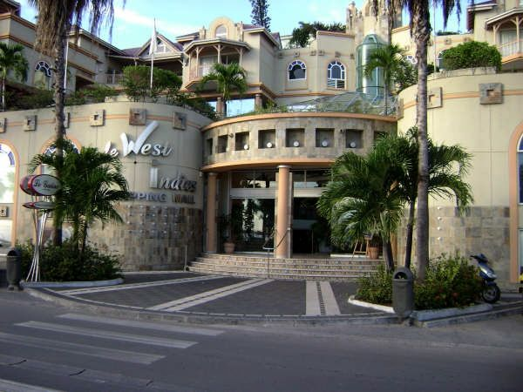
Eiland
Geschiedenis
Toeristische Attracties
Winkelen op St. Maarten

Slide 6
DANK
U
WEL!
☺

